Slide 1
La Deuxième Guerre Mondiale et
Les Relations Internationales # 2
LES NOTES
# 5
Situation d’apprentissage 4.3
Découvrir le Canada : Les droits et responsabilités liées à la citoyenneté
© Sa Majesté la reine du chef du Canada, représentée par le ministre de Citoyenneté et Immigration Canada, 2021.

Slide 2
La Seconde Guerre mondiale
Durant la guerre du Pacifique, le Japon envahit les îles Aléoutiennes, attaque un phare sur l’île de Vancouver.
Lance des ballons piégés au-dessus de la Colombie-Britannique et des Prairies et maltraite gravement des prisonniers de guerre canadienne capturés à Hong Kong.
Le Japon a reçu deux bombes atomiques pendant la Seconde Guerre mondiale, toutes deux larguées par les États-Unis. La première a été larguée sur Hiroshima le 6 août 1945. La seconde a été larguée sur Nagasaki le 9 août 1945.
Le Japon capitule le 14 août 1945, mettant ainsi fin à quatre années de guerre dans le Pacifique.

Slide 3
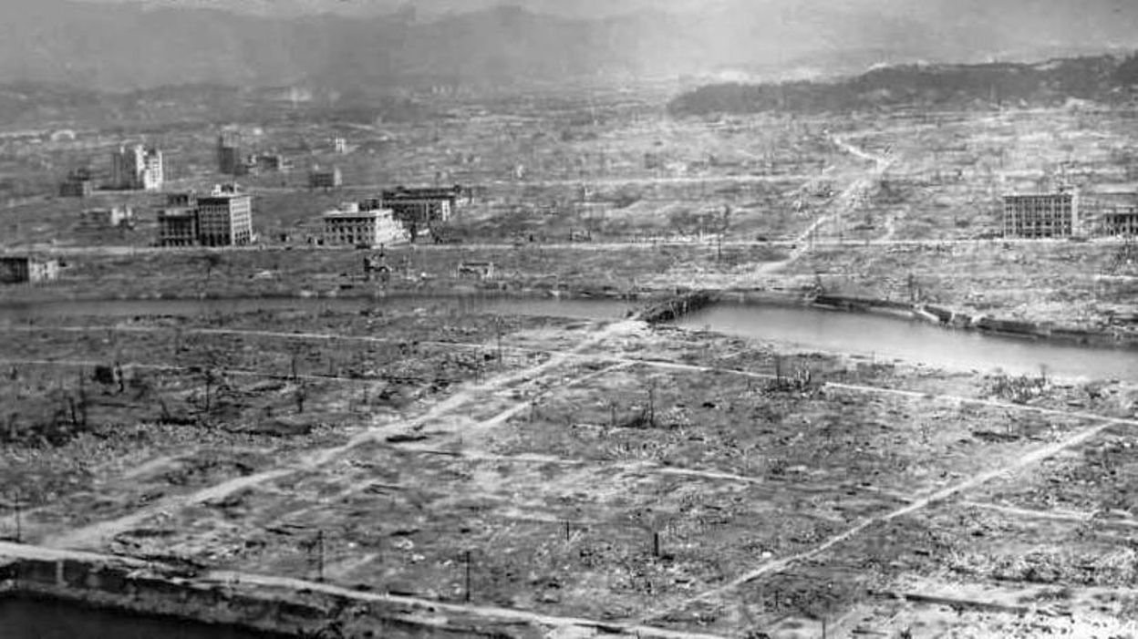
https://www.rtbf.be/article/hiroshima-nagasaki-210-000-morts-washington-ne-s-est-jamais-excuse-9048156
Hiroshima/Nagasaki: 210 000 morts, Washington ne s'est jamais excusé

Slide 4
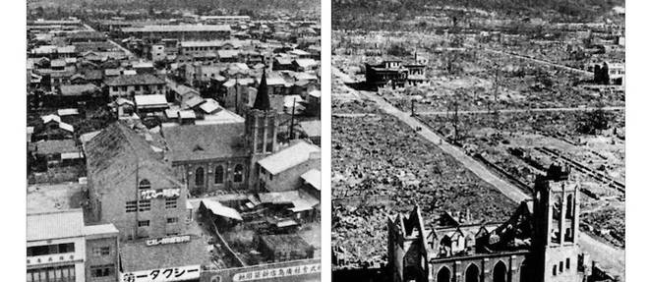
https://www.lepoint.fr/histoire/6-aout-1945-et-si-hiroshima-n-avait-servi-a-rien-06-08-2015-1955087_1615.php#11

Slide 5
La Seconde Guerre mondiale
Malheureusement, le gouvernement fédéral déplace de nombreux Canadiens d’origine japonaise et procède à la vente de leurs biens sans les compenser, même si l’armée et la GRC soutiennent que ces personnes présentent peu de danger pour le pays.
En 1988, le gouvernement du Canada a présenté ses excuses aux Canadiens d’origine japonaise pour les torts causés en temps de guerre et a indemnisé les victimes.
L’invasion du jour J, le 6 juin 1944 pour vaincre le nazisme et le fascisme, les Alliés envahissent le territoire européen occupé par les nazis.

Slide 6
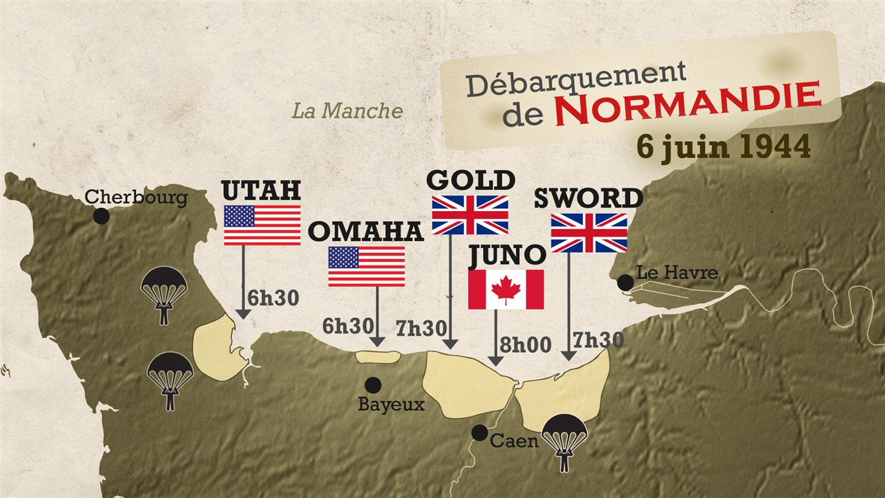
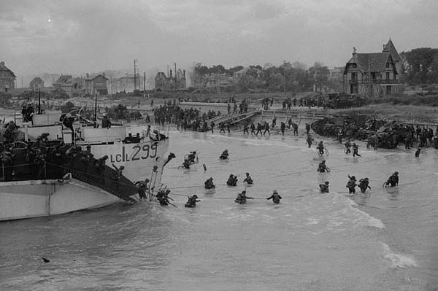
L’invasion du jour J, le 6 juin 1944 pour vaincre le nazisme et le fascisme, les Alliés envahissent le territoire européen occupé par les nazis.
https://ici.radio-canada.ca/nouvelle/670565/normandie-evenement-operation-jour-j
https://www.histoirecanada.ca/consulter/armee-et-guerre/jour-j-des-heros-se-racontent

Slide 7
La Seconde Guerre mondiale
Les Canadiens participent à la libération de l’Italie en 1943-1944.
Le 6 juin 1944, date connue sous le nom de « jour J », prenant part dans le Nord de la France à l’invasion épique de la Normandie.
15 000 soldats canadiens se lancent à l’assaut de la plage Juno et l’arrachent à l’armée allemande.
Ce jour-là, environ un soldat allié sur dix est canadien.
L’Armée canadienne libère les Pays-Bas en 1944-1945 et c’est en partie grâce à elle que les Allemands sont forcés de se rendre le 8 mai 1945, mettant ainsi fin à six années de guerre en Europe.

